Slide 2
Радуга ТВ5
представляет

Slide 4
Наш детский сад посещают 270 малышей, в возрасте с 1,5 до 7 лет.
Количество детей в группах:
раннего возраста - 66 человек;
дошкольного возраста – 159 человек;
Речевых группа – 45 человек
Группы раннего развития
(2-3 года) - 3 группы:
«Елочка», «Сосенка»
«Дубок»
Средняя группа
(4-5 лет) - 1 групп:
«Кленок»
Вторая младшая группа
(3-4 года) - группы:
«Вишенка», «Рябинка»,
«Ивушка», «Липка»
Подготовительные группы
(6-7 лет) – 2 группы:
«Березка», «Осинка»
Речевые группы:
(4 до 7 лет)- 3 группы:
«Тополек», «Яблонька», «Калинка»

Slide 5
Два подхода в современном мире:
Сориентировано на систему
ЗУН – программы школьного типа
(хотя обычно декларируют развитие)
«От рождения до школы»
Сориентировано на ребёнка
Программы,
ориентированные на ребёнка
«Открытия», ПРОграмма
ПРОдетей, «Вдохновение»

Slide 6
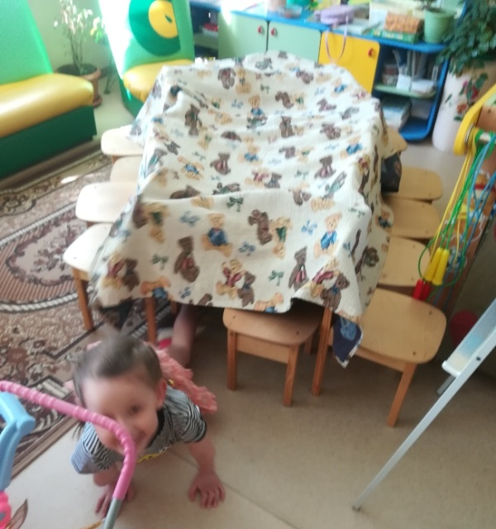
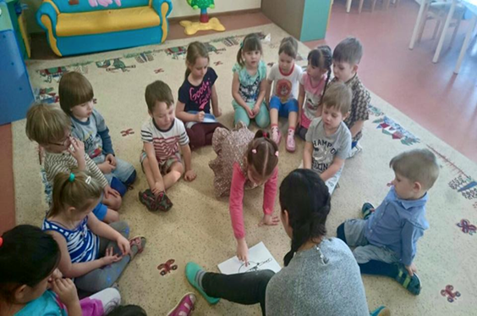
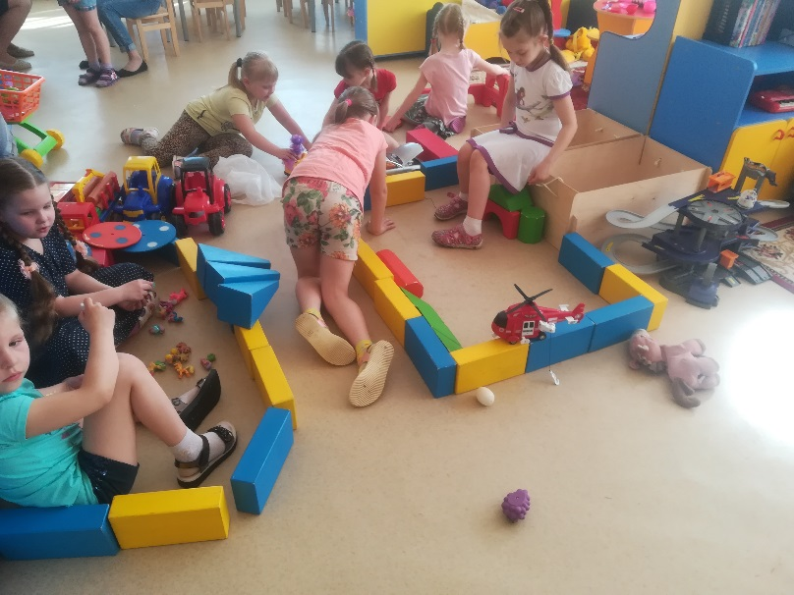
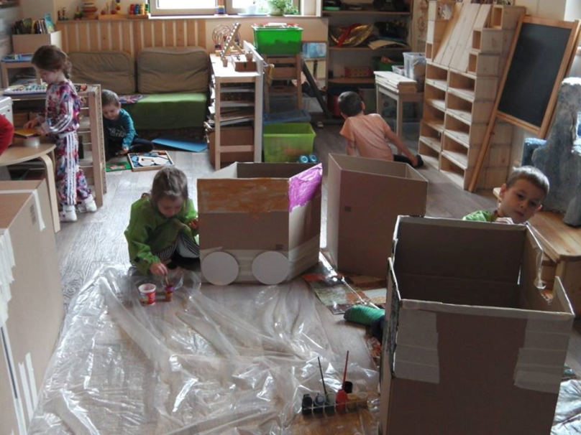
Практика, ориентированная на развитие
Дети
создают, а не действуют по образцу;
учатся в игре и в активном исследовании;
делают выбор, а не повинуются;
выводят ответ, а не получают его от взрослого
пишут свои книжки, а не выполняют стандартные упражнения;
говорят, а не пассивно слушают.

Slide 7
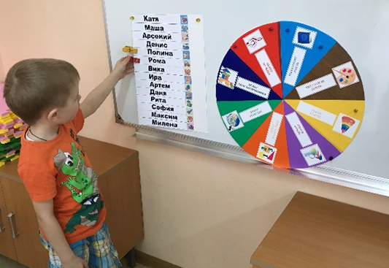
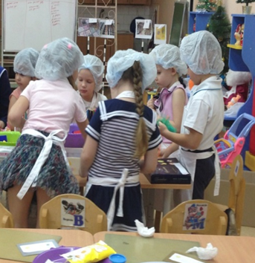
Метод планирования работы детей в центрах активности
Планирование
Групповой сбор, колесо выбора
Деятельность
Работа в центрах активности
Анализ деятельности
Презентация деятельности
учусь рефлексировать
вопросы педагога формируют критическое мышление
есть возможность высказаться каждому

Slide 8
Для чего детскому саду
«Дополнительное образование»?
для включения
в новую деятельность
в новых условиях
новый коллектив
создание условий для индивидуального развития личности дошкольника

Slide 9
Дополнительное образование
Физкультурно- спортивное развитие:
«Олимпионик»
«Футбол для малышей»
Художественно- эстетическое развитие:
«Музыка и мультфильмы
Танцевальная студия «Каблучок»
Развитие мелкой моторики
«Умные пальчики»
Проведение праздников,
посвященных Дню рождения детей
Познавательное развитие:
Ментальная арифметика
«Веселые шахматы»
Обучение грамоте «Букварёнок»
Логопедические занятия
Робототехника

Slide 11
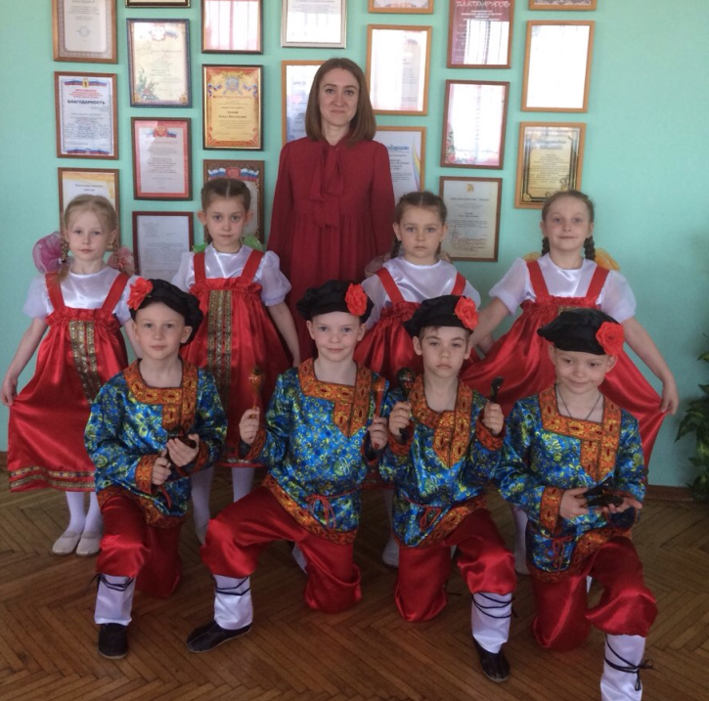
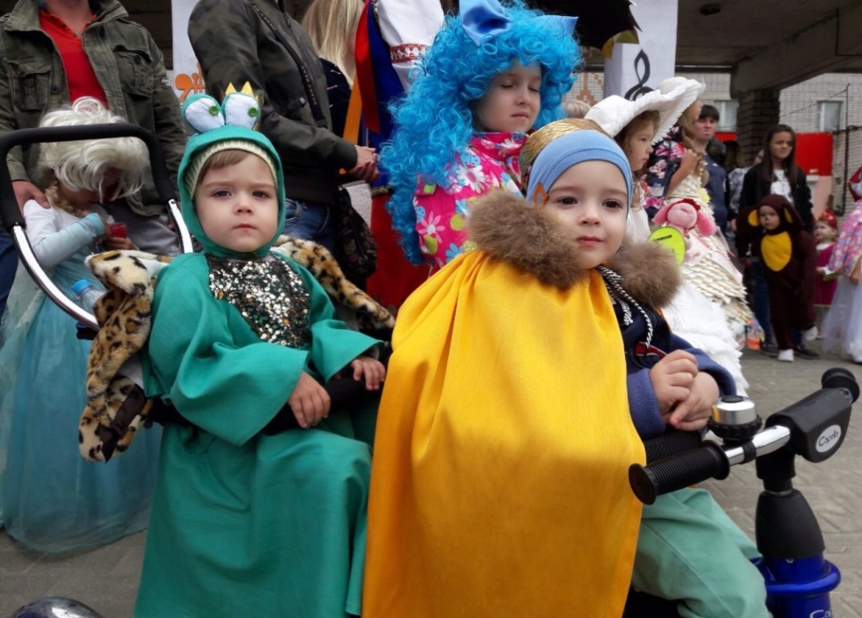
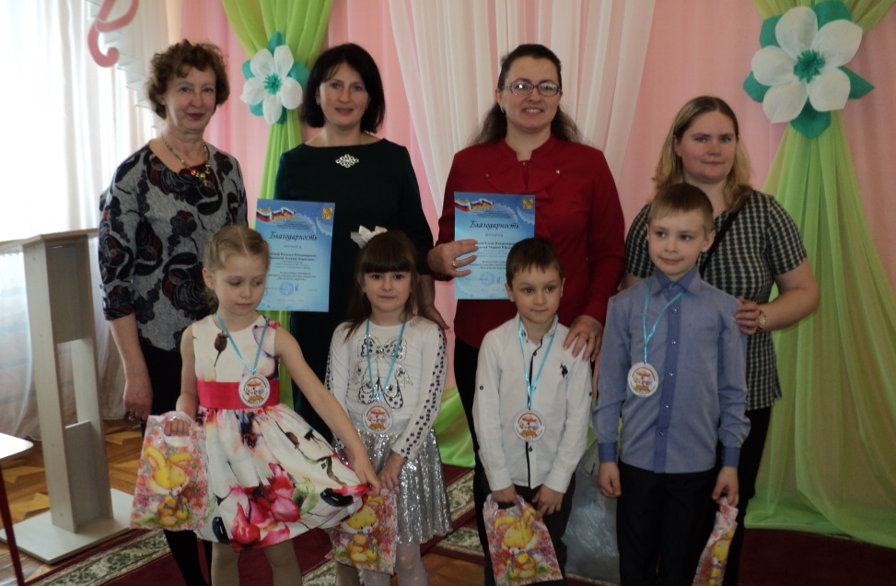
День города
Районные фестивали вокального
и танцевального искусства
Конкурс чтецов

Slide 12
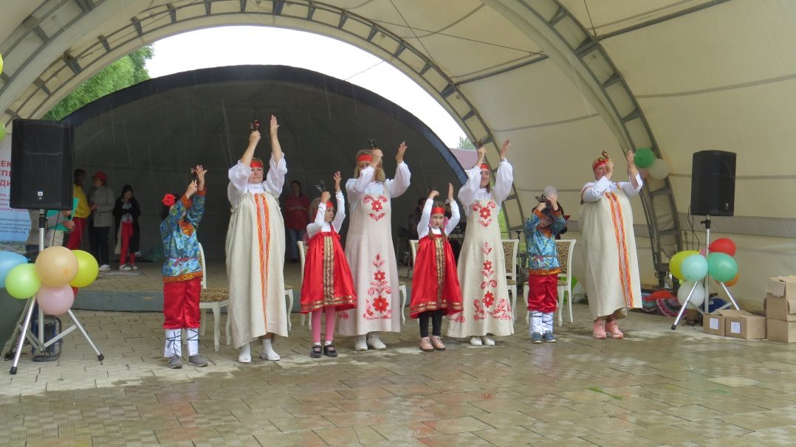
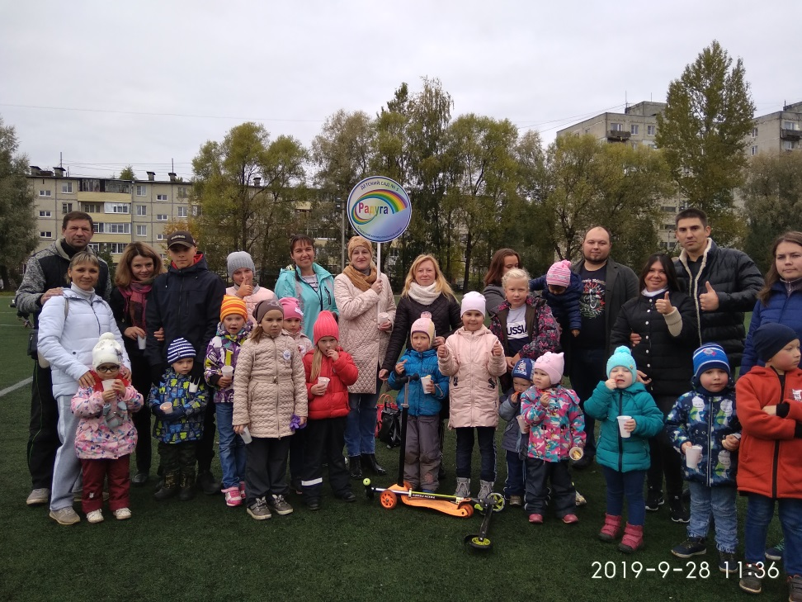
Вместе с родителями

Slide 13
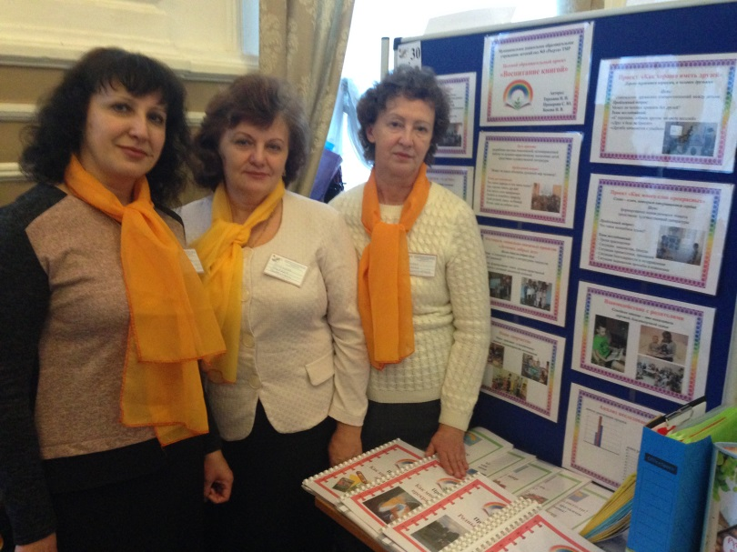
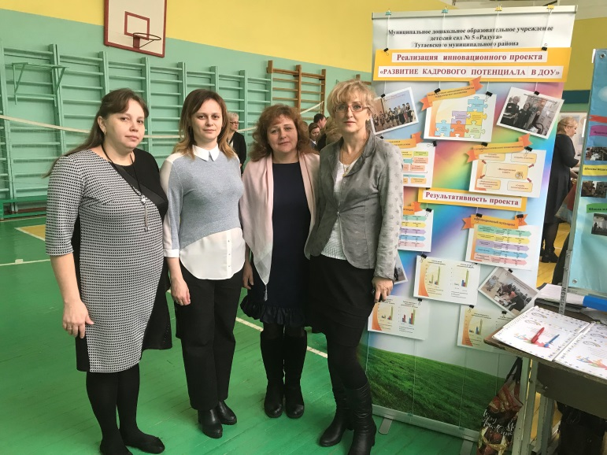
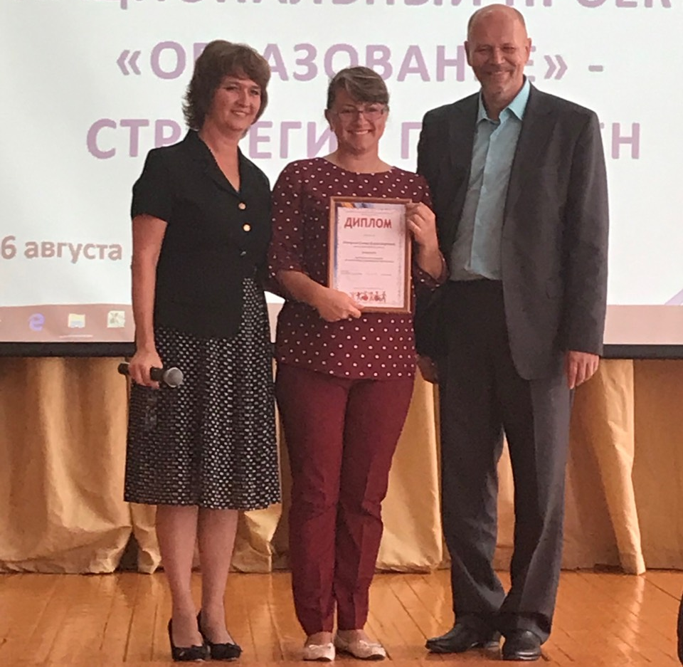
Педагоги

Slide 14
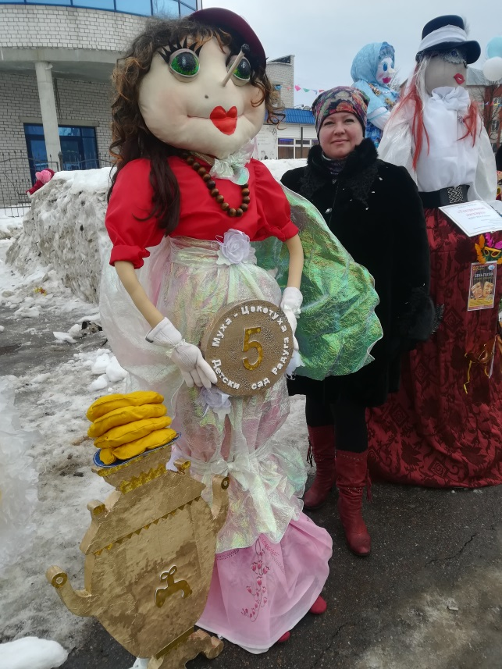
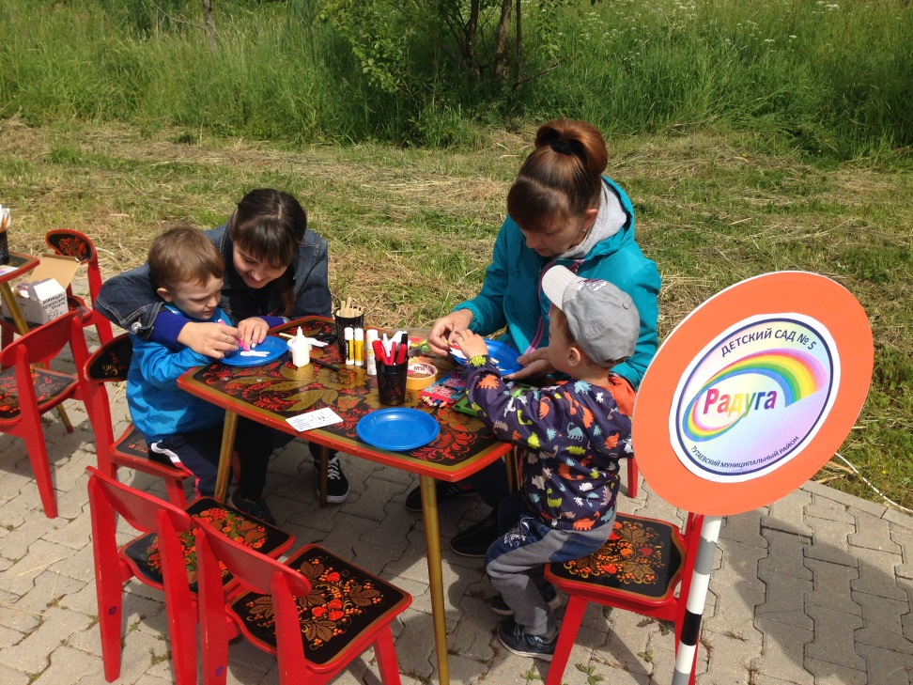
Участие сада в областных и муниципальных конкурсах

Slide 16
Алгоритм действия для голосования
по оценке качества условий осуществления образовательной деятельности
в региональном Интернет дневнике
В адресной строке любого браузера укажите dnevnik76.ru(или электронный дневник 76), нажимает поиск, открыть дневник
В правом верхнем углу нажать кнопку «Войти в дневник»
В левом верхнем углу рядом со словами «Я посещаю» есть поле для выбора муниципального района, в котором находится организация, которую посещает Ваш ребенок.
Выбираем: Тутаевский район – Тутаев г. – детский сад №5
После выбора организации вводим полученный логин и пароль в окне «Вход на сайт», нажимаем кнопку войти
Откроется страница вашего личного кабинета в РИД.
Ссылка на анкету будет находиться в правой колонке – «Новости проекта».
При нажатии на ссылку открывается окно обращения к родителям: «Заполнить анкету»
При нажатии на кнопку [Заполнить анкету] открывается первая страница анкеты
Для того, чтобы перейти к заполнению анкеты нажмите кнопку «Нажать»
При нажатии на кнопку [Начать] происходит переход к последовательному предъявлению вопросов
После выбора варианта ответа нужно нажать кнопку [Продолжить], и так далее до17-го вопроса (нижней лентой с номерами вопросов для перехода на следующий вопрос пользоваться не рекомендуется).
Обязательные вопросы отмечены красной звездочкой, если на них попытаться не ответить и нажать [Продолжить], будет выдано сообщение«Это поле обязательно».
Кнопку [Завершить] нужно нажимать только в том случае, когда отвечено на все17 вопросов.

Slide 17
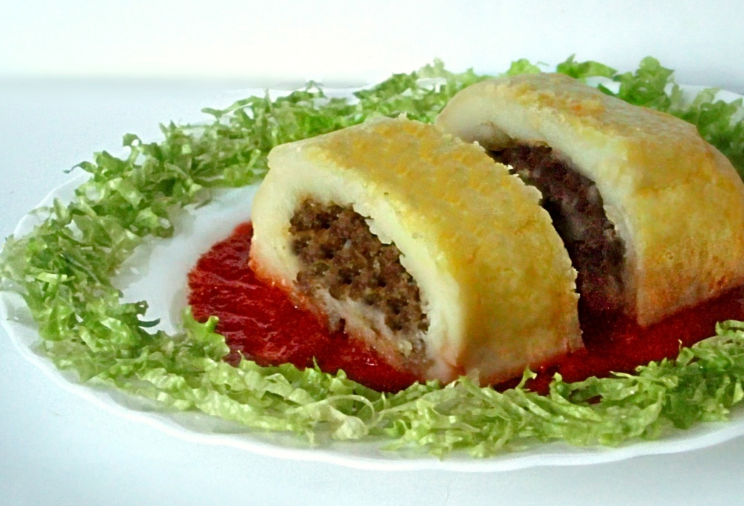
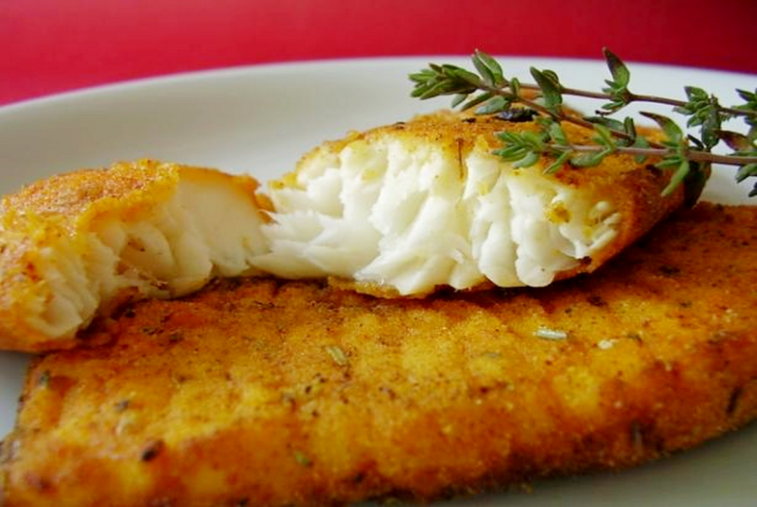
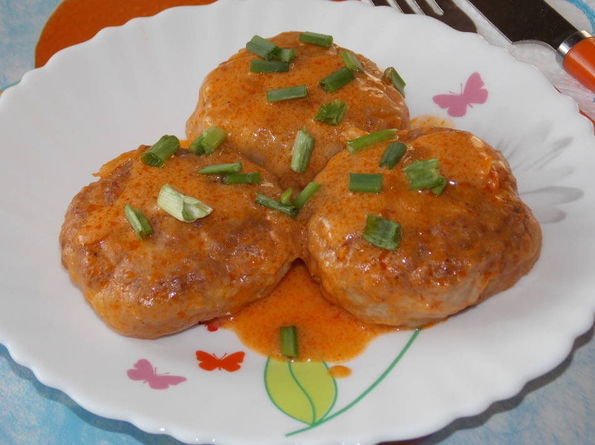
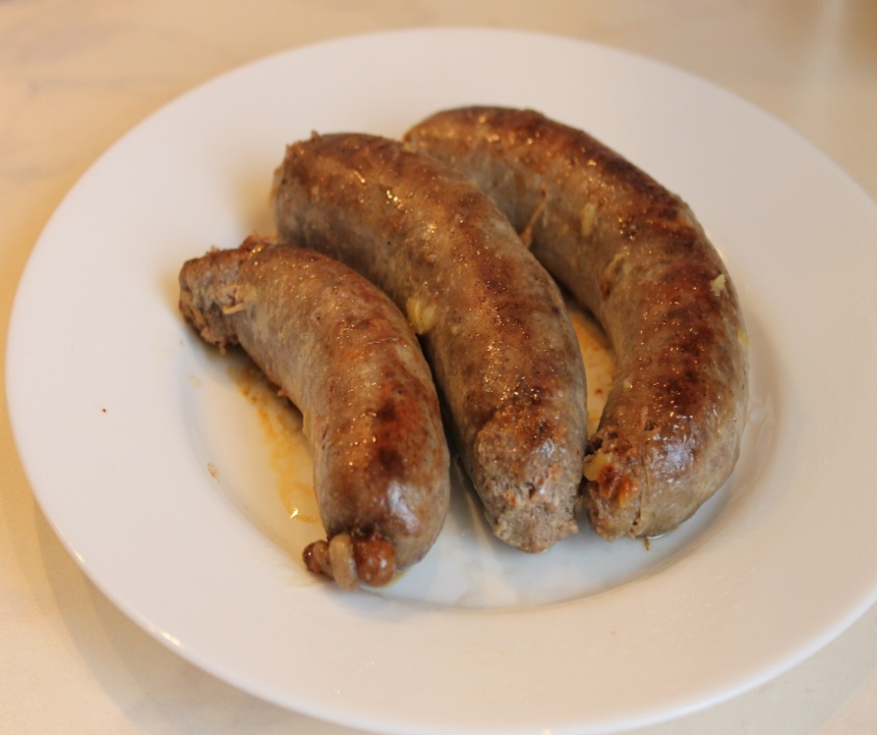
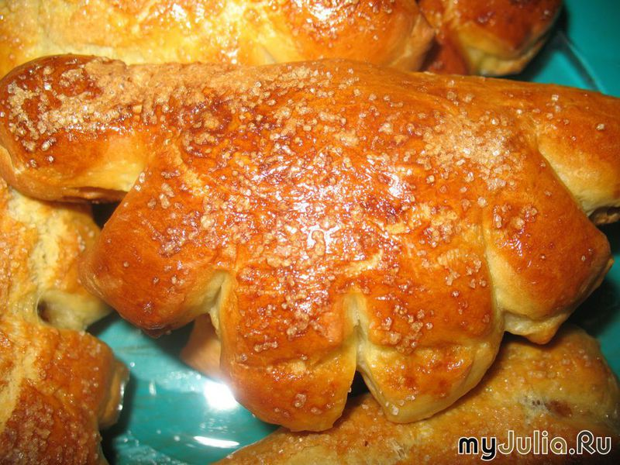
Обсуждаем меню

Slide 18
Благодарим за внимание! Ждем ваших предложений, откликов на сайте детского сада в разделе «Обратная связь»
г. Тутаев, 2019 год

